Slide 1


ARBOL
ESTRUCTURAS DE DATOS
y ALGORITMOS
LCC – LSI - TUPW

Slide 2

Objetivos
Conocer distintos tipos de árboles y sus aplicaciones habituales.
Realizar un análisis comparativo entre los mismos, a partir de la evaluación de costo de ejecución de los algoritmos que los manipulan.
Construir los TADs: Árbol BB, AVL, B y Montículo Binario.

Slide 3
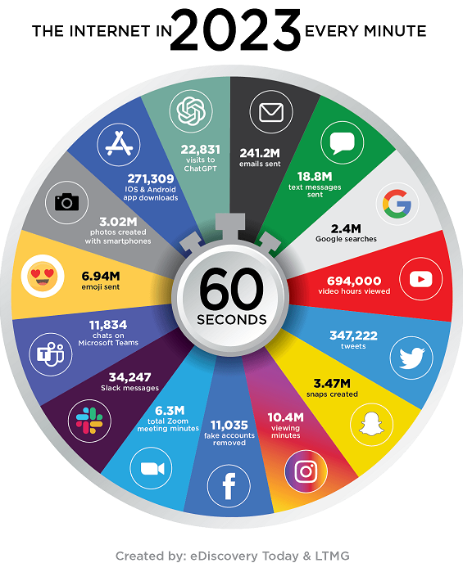
Datos… Datos… y mas Datos!!!
eDiscovery Today y Legal Tech Media Group (LTMG)
Notes:
El mundo pasa una media de 6 horas y 54 minutos al día en Internet, pero, en sólo un minuto, ¿cuánta actividad digital se genera? 60 segundos pasan rápidamente, pero en este lapso de tiempo suceden un sinfín de cosas en el mundo online. Las estimaciones publicadas por el sitio web AllAccess, basadas en la investigación de Lori Lewis, son un buen ejemplo.
Este año, por ejemplo, se calcula que en un solo minuto se compartirán alrededor de 695.000 stories en Instagram, los usuarios de WhatsApp y Facebook Messenger enviarán 69 millones de mensajes y se subirán 500 horas de contenido a YouTube. Aunque vertiginosas, estas cifras son sólo una pequeña muestra del ritmo frenético con el que se generan e intercambian datos y actividades en la Red. Y, por si esto fuera poco, todo indica que la actividad en Internet seguirá incrementando. Esto se conseguirá, entre otras cosas, gracias a la adopción cada vez más generalizada de la 5G y al aumento del número de personas con acceso a Internet en los próximos años.
De acuerdo con el portal DOMO, en 60 segundos se puede generar lo siguiente:
· En Twitter se pueden generar hasta 575 mil tuits por minuto
· En Facebook se pueden generar más de 44 millones de vistas en videos y posteos
· En TikTok se pueden reproducir 167 millones de videos
· En YouTube se transmiten hasta 694 mil vídeos
· En Instagram los usuarios comparten hasta 65 mil fotos por cada 60 segundos
Por otro lado, se dio a conocer que con el paso de los años las grandes plataformas aumentan en gran medida sus métricas por cada minuto.
Tal es el caso de Netflix, la cual pasó de transmitir 404 mil horas por minuto en el 2020, a generar arriba de las 452 mil horas por cada 60 segundos que transcurren en el reloj.
De igual forma está Snapchat, la cual en 2020 se registró que los usuarios compartían hasta 527 mil fotos por minuto, mientras que para el 2021 se alcanzaron las cifras de las 2 millones de publicaciones por cada 60 segundos.
https://keepcoding.io/blog/datos-estructurados-no-estructurados/

Slide 4

COSAS QUE OCURREN EN SOLO 1 MINUTO EN INTERNET
Publicado el 23 enero, 2024

Slide 5
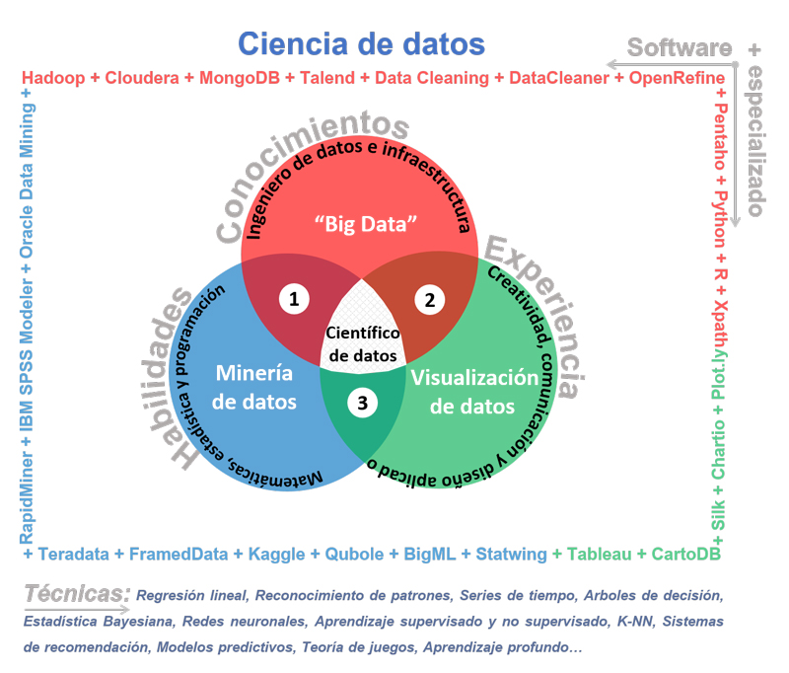
http://www.revista.unam.mx/vol.18/num7/art53/index.html

Slide 6
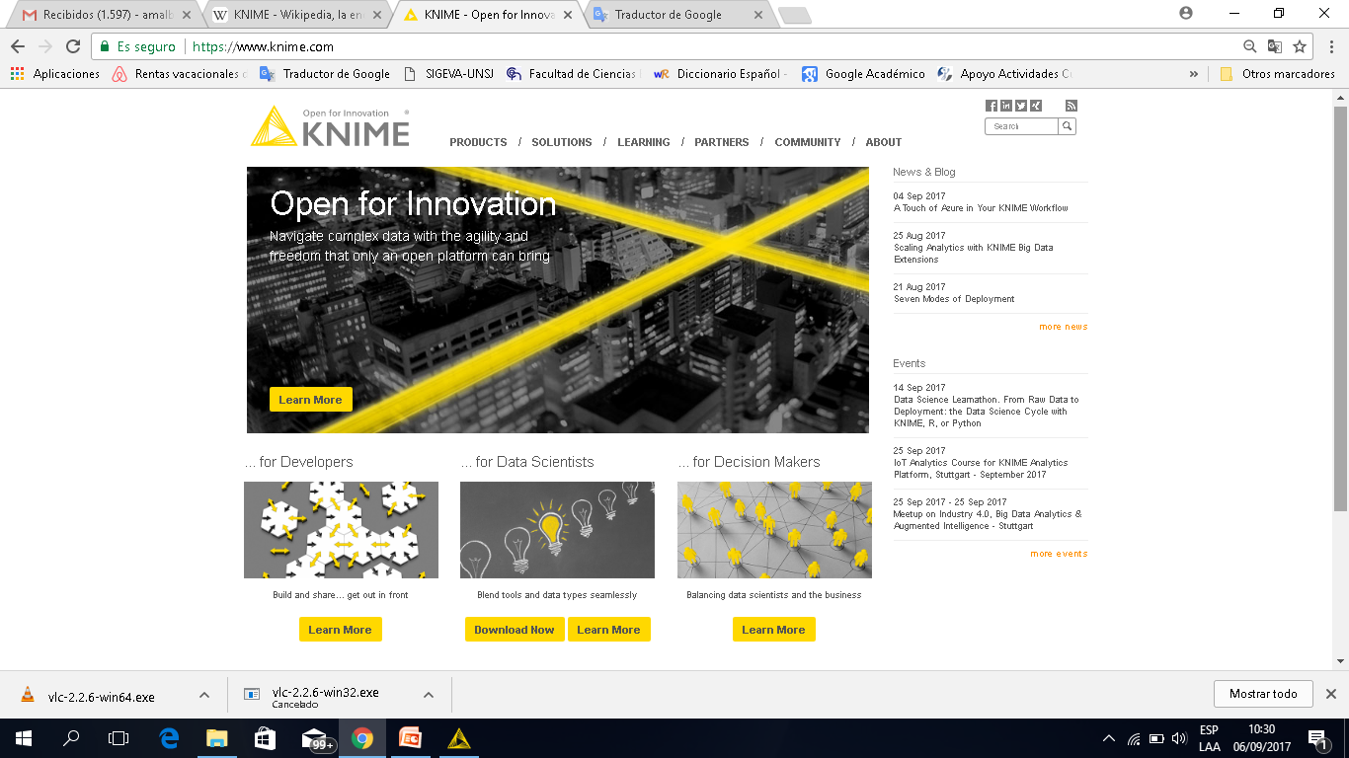
Minería de Datos- KNIME
KNIME (o Konstanz Information Miner) es una plataforma de código abierto, de minería de datos, que permite el desarrollo de modelos en un entorno visual.

Slide 7
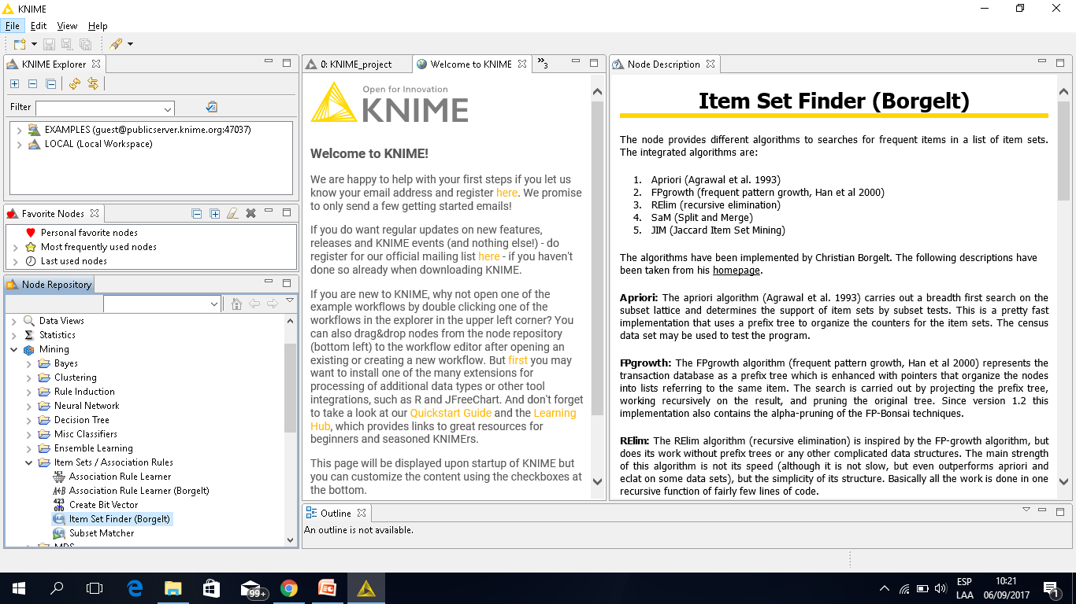

Slide 8
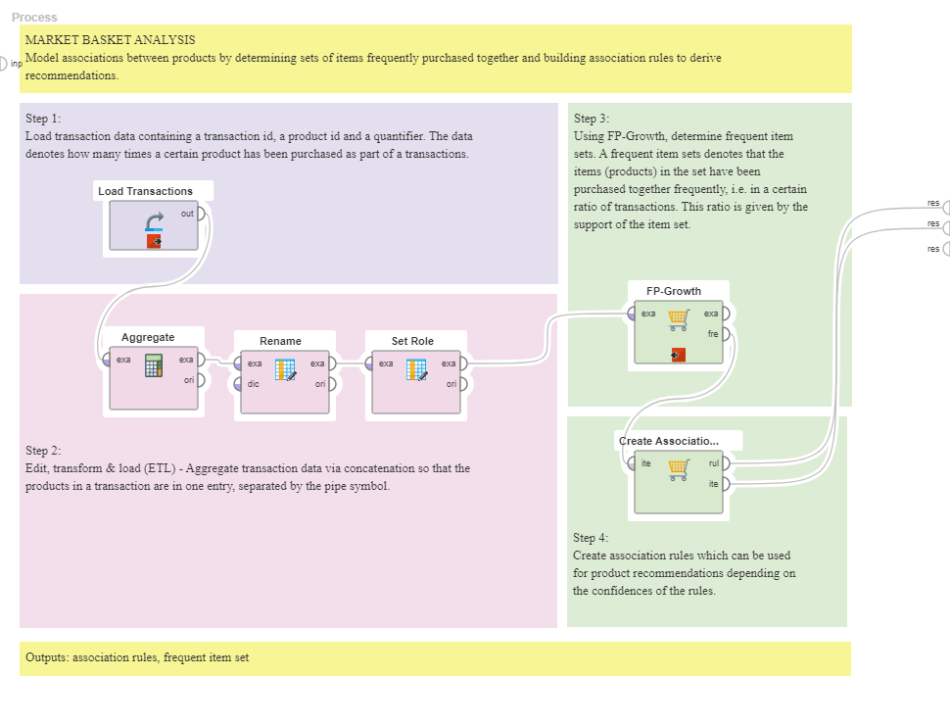
RAPIDMINER … también
Python

Slide 9
ARBOL
Un ÁRBOL es una colección o conjunto de nodos. La colección puede:
1 - Estar vacía
2 - Si no está vacía, consiste de un nodo distinguido r, conocido como raíz, y cero o más (sub)árboles A1, A2,......,Ak, cada uno de los cuales tiene su raíz conectada a r por medio de una arista (o rama) dirigida.
r
A₁
A₂
A₃
A_{k}

Slide 10
ARBOL
La raíz de cada subárbol es un hijo o descendiente directo de r, y r es el padre o antecesor directo de cada raíz de los subárboles.
Camino de un nodo ni a otro nk: secuencia de nodos n1, n2, ...., nk , tal que ni es el padre de ni+1 para 1<=i<k. En un árbol existe solamente un camino desde la raíz a cada nodo.
Si hay un camino entre los nodos n1 y n2, entonces n1 es antecesor de n2 y n2 es descendiente de n1.
Longitud de camino de un nodo ni a otro nk: Número de aristas que forman el camino, o número de nodos menos 1 que forman la secuencia. Existe un camino de longitud cero desde cada nodo a sí mismo.
Nivel de un nodo: si el nodo x está en el nivel i, entonces sus descendientes directos están en el nivel i+1. La raíz de un árbol, se define como localizada en el nivel 1.
Profundidad o Altura del árbol: máximo de los niveles de todos los nodos del árbol.
Grado de un nodo: Número de descendientes directos de un nodo.
Grado del árbol: Grado máximo en todos los nodos.
Nodo hoja: nodo de grado 0.
Nodo Interior: Nodo no hoja.
Árbol Ordenado: Árbol en el que las ramas de cada nodo están ordenadas.

Slide 11
Árbol Binario
Un árbol ordenado de grado 2 se denomina Árbol Binario.
Este árbol se define como un conjunto finito de elementos (nodos) que:
es vacío o
consta de una raíz (nodo) con dos árboles binarios disjuntos llamados subárbol izquierdo y subárbol derecho de la raíz.

Slide 12
Árbol Binario
Representación
Representación enlazada
Inf
Sub Árbol
Izquierdo
Sub Árbol
Derecho

Slide 13
Árbol Binario
Aplicación
Generación de Códigos de Huffman
Códigos de longitud variable
Caracter | A | B | C | D | E | F | G | H | I
Frecuencia | 15 | 6 | 7 | 12 | 25 | 4 | 6 | 1 | 15

Slide 14
Árbol Binario
Aplicación
Generación de Códigos de Huffman
Estructuras de Datos y Algoritmos
Paso 1: Generar una lista de árboles binarios. Cada raiz, inicialmente, contiene un caracter y su frecuencia de ocurrencia.
La lista está ordenada en forma creciente por las frecuencias.
Cab
H
F
B
G
C
D
A
I
E
1
4
6
6
7
12
15
15
25

Slide 15
Árbol Binario
Aplicación
Generación de Códigos de Huffman
Estructuras de Datos y Algoritmos
- Paso 2: Generar repetidamente árboles binarios a partir de aquellos con frecuencias menores, e insertarlos nuevamente en la lista ordenada. La frecuencia asociada a la raíz de cada nuevo árbol es la suma de las frecuencias de sus subárboles.
Cab
F
B
G
C
D
A
I
E
H
5
6
6
7
12
15
15
25
H
F
1
4

Slide 16
Árbol Binario
Aplicación
Generación de Códigos de Huffman
Cab
B
G
C
H F
11
D
A
I
E
6
7
12
15
15
25
F
B
H
5
6
H
F
1
4
Esta secuencia de supresiones, síntesis e inserciones se realiza hasta el momento en que en la lista queda una sola celda, que corresponde a la raíz del árbol binario que tiene a todos los caracteres del diccionario de entrada como nodos hoja.

Slide 17
Árbol Binario
Aplicación
Generación de Códigos de Huffman
Cab
IHFBDEGCA
91
IHFBD
EGCA
38
53
I
HFBD
E
GCA
15
23
25
28
B
D
GC
A
H F
11
12
13
15
F
B
G
C
H
5
6
6
7
H
F
1
4

Slide 18
Árbol Binario
Aplicación
Generación de Códigos de Huffman
Paso 3: Generar el código de longitud variable correspondiente a cada carácter, hoja del árbol, concatenando ceros y unos, según se atraviese en el árbol una rama izquierda o una rama derecha.
Cab
IHFBDEGCA
91
CARACTER | FRECUENCIA | CÓDIGO
H | 1 | 01000
F | 4 | 01001
B | 6 | 0101
G | 6 | 1100
C | 7 | 1101
D | 12 | 011
A | 15 | 111
I | 15 | 00
E | 25 | 10
0
1
IHFBD
EGCA
38
53
0
1
0
1
I
HFBD
E
GCA
15
23
25
28
0
1
0
1
B
D
GC
A
H F
11
12
13
15
0
1
0
1
F
B
G
C
H
5
6
6
7
0
1
H
F
1
4

Slide 19
Codificación-Decodificación
Estructuras de Datos y Algoritmos
EMISOR
HACE
Mensaje original
CARACTER | FRECUENCIA | CÓDIGO
H | 1 | 01000
C | 7 | 1101
A | 15 | 111
E | 25 | 10
CODIFICADOR
En este proceso se usan los códigos generados para cada carácter del diccionario
01000111110110
Mensaje codificado
01000 111 1101 10
Este proceso se apoya en el árbol binario generado para el diccionario
DECODIFICADOR
01000
111
1101
10
Mensaje decodificado
HACE
H
A
C
E
RECEPTOR

Slide 20

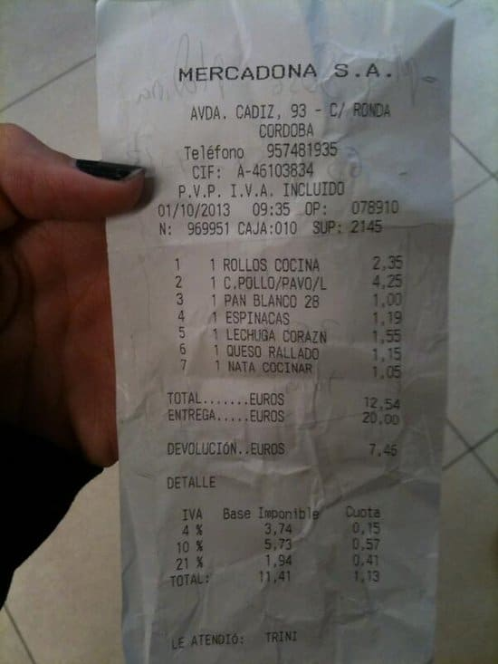
Árbol Aplicación – Algoritmo FP Growth (Frequent Pattern Mining)

Slide 21
Estructuras de Datos y Algoritmos
Árbol Aplicación – Algoritmo FP Growth
(Frequent Pattern Mining)
FP Growth (FP-Frequent Pattern) codifica un conjunto de datos usando una estructura de datos compacta llamada FP-tree, y extrae conjuntos de items (itemsets) frecuentes directamente desde esta estructura.
Transacciones diferentes pueden tener varios items en común, por lo que sus caminos se pueden superponer. Mientras más caminos se superpongan, mayor compresión se puede lograr usando la estructura FP-tree. Si el tamaño del FP-tree es suficientemente pequeño para caber en memoria principal, esto permitirá extraer itemsets frecuentes desde la estructura en memoria en vez de hacer repetidas pasadas sobre los datos almacenados en disco.
FP-Growth escanea la base de datos dos veces y usa una estructura de árbol (FP-tree) para almacenar toda la información. La raíz representa nulo, cada nodo representa un elemento, mientras que la asociación de los nodos son los conjuntos de elementos con el orden mantenido mientras se forma el árbol. El árbol FP es conciso y se utiliza para generar directamente grandes conjuntos de elementos. Una vez que se ha construido un árbol FP, utiliza un enfoque recursivo de dividir y conquistar para extraer los conjuntos de elementos frecuentes.

Slide 22
T.A.D. Árbol Binario de Búsqueda
Especificación (1)
Un Árbol Binario de Búsqueda –ABB- es un Árbol Binario en el que:
Cada nodo contiene un campo clave (lo identifica en forma única dentro del árbol).
Los nodos del árbol están ordenados de tal forma que para cualquier nodo x del árbol,
- si z es un nodo cualquiera del subárbol izquierdo de x, entonces la clave[z] < clave[x] y
- si z es un nodo cualquiera del subárbol derecho de x, entonces clave[x] < clave[z].
Esta condición es conocida como Propiedad del Árbol Binario de Búsqueda.

Slide 23
T.A.D. ABB
Especificación(2)
Operaciones Abstractas
Sean A: Árbol; X,Z : claves
NOMBRE | ENCABEZADO | FUNCION | ENTRADA | SALIDA
Crear | Crear (A) | Inicializa el árbol A | A | A=( )
Insertar | Insertar(A, X) | Ingresa el elemento X en el árbol A, manteniéndolo como árbol binario de búsqueda. | A, X | A con X como hoja, si X ∉ A; Error en caso contrario
Suprimir | Suprimir(A, X) | Elimina el elemento X del árbol A, manteniéndolo como árbol binario de búsqueda. | A, X | A sin el nodo que contenía a X, si X ∈ A; Error en caso contrario
Buscar | Buscar(A,X) | Localiza el nodo con clave X en el árbol A | A,X | Reporta los datos asociados con X, si X ∈ A; Error en caso contrario
Nivel | Nivel(A, X) | Calcula el nivel del nodo con clave X | A, X | Reporta el nivel del nodo con clave X si X ∈ A; Error en caso contrario
Hoja | Hoja(A, X) | Evalúa si el nodo con clave X es hoja | A, X | Verdadero si el nodo con clave X es hoja, Falso en caso contrario.

Slide 24
T.A.D. ABB
Especificación(3)
Operaciones Abstractas
Sean A: Árbol; X,Z : claves
NOMBRE | ENCABEZADO | FUNCION | ENTRADA | SALIDA
Hijo | Hijo(A, X, Z) | Evalúa si X es hijo (descendiente directo) de Z | A, X, Z | Verdadero si el nodo X es hijo del nodo Z, Falso en caso contrario.
Padre | Padre(A, X, Z) | Recíproca de la operación Hijo | A, X, Z | …
Camino | Camino(A, X, Z) | Recupera el camino del nodo con clave X al nodo con clave Z | A, X, Z | Reporta el camino de X a Z, si X es ancestro de Z; Error en caso contrario.
Altura | Altura(A) | Evalúa la altura de A | A | Reporta la altura de A.
InOrden | InOrden(A) | Procesa A en Inorden | A | Está sujeta al proceso que se realice sobre los elementos de A
PreOrden | PreOrden(A) | Procesa A en Preorden | A | Está sujeta al proceso que se realice sobre los elementos de A
PostOrden | PostOrden(A) | Procesa A en Postorden | A | Está sujeta al proceso que se realice sobre los elementos de A

Slide 25
T.A.D. ABB
Representación
K
Sub Árbol
Izquierdo
Sub Árbol
Derecho

Slide 26
T.A.D. ABB
Construcción de Operaciones Abstractas (1)
Buscar(A,X)
70
47
92
35
68
83
100
Si (sub)árbol vacío
entonces Error- Elemento Inexistente
sino
Si Clave [X] =Clave [R] (R:nodo raíz de (sub)árbol)
entonces Éxito- Elemento existente
sino
Si Clave [X] < Clave [R] (R:nodo raíz de (sub)árbol)
entonces Buscar ((sub)árbol izquierdo( R), X)
sino
Si Clave[X] >Clave [R] (R: nodo raíz de (sub)árbol)
entonces Buscar ((sub)árbol derecho(R), X)
79

Slide 27
T.A.D. ABB
Construcción de Operaciones Abstractas (2)
70
47
92
35
68
83
100
Si (sub)árbol vacío
entonces Éxito- X nueva hoja
sino
Si Clave [X] = Clave [R]
entonces Error- Elemento ya existente
sino
Si Clave [X] < Clave [R]
entonces Insertar((sub)árbol izquierdo( R),X)
sino
Si Clave[X] >Clave [R]
entonces Insertar ((sub)árbol derecho(R), X)
79
Insertar (A,X=91)
70
47
92
35
68
83
100
79
91

Slide 28
T.A.D. ABB
Construcción de Operaciones Abstractas (3)
70
47
92
35
68
83
100
79
Suprimir (A , X=79)
70
47
92
35
68
83
100

Slide 29
T.A.D. ABB
Construcción de Operaciones Abstractas (4)
70
47
92
35
68
83
100
79
Suprimir (A , X=83)
70
47
92
35
68
79
100

Slide 30
T.A.D. ABB
Construcción de Operaciones Abstractas (5)
70
Si (sub)árbol vacío
entonces Error -elemento inexistente
sino
Si Clave [X] = Clave [R] (R: nodo raíz de (sub)árbol)
entonces
Si Grado(R) = 0
entonces eliminar nodo R
Si Grado(R) = 1
entonces Padre(R) ← Hijo(R)
Si Grado(R) = 2
entonces R ← Máximo ((sub)árbol-izquierdo (R))
Eliminar (Máximo((sub)árbol-izquierdo(R)))
47
92
35
68
83
100
79
Suprimir (A , X=70)
68
47
92
35
83
100
79

Slide 31
Árbol Binario
Construcción de Operaciones Abstractas-Recorridos (6)
Recorridos
R: raiz
A: Sub Árbol izq de R
B: Sub Árbol der de R
R
Árbol
A
B
Postorden (Arbol)
Si (Árbol no vacío)
entonces
Postorden((Sub) Árbol izq
de R)
Postorden((Sub) Árbol der
de R)
Procesar nodo R
Preorden (Árbol)
Si (Árbol no vacío)
entonces
Procesar nodo R
Preorden ((Sub)Árbol izq de R)
Preorden ((Sub)Árbol der de R)
Inorden (Árbol)
Si (Árbol no vacío)
entonces
Inorden((Sub) Árbol izq
de R)
Procesar nodo R
Inorden((Sub) Árbol der
de R)

Slide 32
T.A.D. ABB
Aplicación
Índice de referencias cruzadas
ENTRADA
SALIDA
al 3
C 1
de 1, 4
editor 1
entorno 2, 3
el 1
Lenguaje 1, 4
Pascal 4
presenta 2
similar 3
un 2
1 . `El editor de lenguaje C
2 . presenta un entorno
3 . similar al entorno
4 . de lenguaje Pascal`

Slide 33
Árbol Binario
Tipos
¿Cuántas comparaciones se realizan en una búsqueda, en el peor de los casos, en un ABB ?
Las operaciones Insertar, Suprimir y Buscar se realizan en h accesos como máximo, siendo h la altura del árbol binario.
Árbol Binario Relleno: Es aquel árbol en el que todo nodo o bien es una hoja, o tiene dos hijos.
Árbol Binario Completo: Es un árbol binario relleno en el que todas las hojas están en el mismo nivel.
¿Cuántas comparaciones se realizan en una búsqueda, en el peor de los casos, en un ABB Completo?

Slide 34
ABB Completo
70
47
92
35
68
83
95
27
42
50
69
79
90
93
99
N = 2^{C} – 1 ⇒ N + 1= 2^{C}
⇒ log ₂ (N+1)= C (log ₂ 2)
⇒ log ₂ (N+1)= C
N | 1 | 3 | 7 | 15
C | 1 | 2 | 3 | 4
t(Buscar (ABB Completo)) ∈ O(log n)

Slide 35

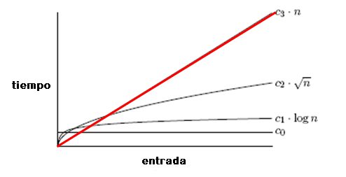
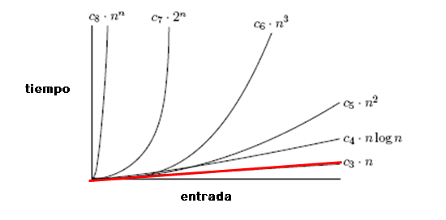
Operaciones Abstractas: BUSCAR
LISTA ?
¿A que Orden de Complejidad pertenece la operación Buscar?
LISTA ordenada por contenido?
ABB Completo?
ABB ?

